Slide 1
17в. ОБЪЕМ ШАРА (Тела вращения)

Slide 2
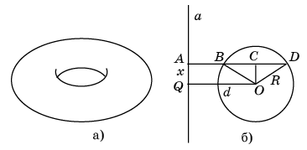
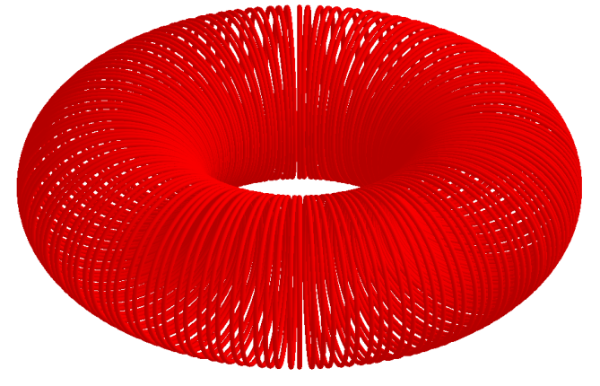
1. Объём тора
Рассмотрим тор – фигуру, полученную вращением круга с центром в точке O, радиуса R относительно прямой a, лежащей в плоскости круга и не пересекающей его. Q - основание перпендикуляра, опущен­ного из точки O на прямую a, и пусть OQ=d.
Проведем плоскость, перпендикулярную прямой a, на расстоянии x от точки Q (0$≤$x$≤$R). Тогда в сечении тора этой плоскостью получим коль­цо, радиус AD внешнего круга которого равен $d+\sqrt{R^{2}−x^{2}}$(на рисунке AD=AC+CD, CD - катет прямоугольного треугольника OCD, CD=$\sqrt{R^{2}−x^{2}}$), а радиус AB внутреннего равен $d−\sqrt{R^{2}−x^{2}}$ (AB=AC-BC). Поэтому площадь кольца равна ${π\left(d+\sqrt{R^{2}−x^{2}}\right)}^{2}−{π\left(d−\sqrt{R^{2}−x^{2}}\right)}^{2}=4πd\sqrt{R^{2}−x^{2}}$.
Наша задача состоит в том, чтобы подобрать фигуру с такими же площадями сечений.

Slide 3
Для этого рассмотрим цилиндр, осью которого является прямая OQ, радиус основания равен R, и высота равна 2$π$d. Покажем, что тор и цилиндр удовлетворяют условиям Кавальери.
В сечении цилиндра плоскостью получается прямоугольник со сторонами 2$\sqrt{R^{2}−x^{2}}$ и 2$π$d. Поэтому пло­щадь прямоугольника равна 4$π$d $\sqrt{R^{2}−x^{2}}$, т.е. равна площади кольца. В си­лу принципа Кавальери, объем тора равен объему цилиндра. Таким обра­зом, получаем следующую формулу объема тора
$$V=2π^{2}R^{2}d.$$

Slide 4
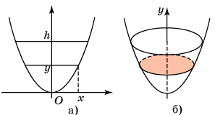
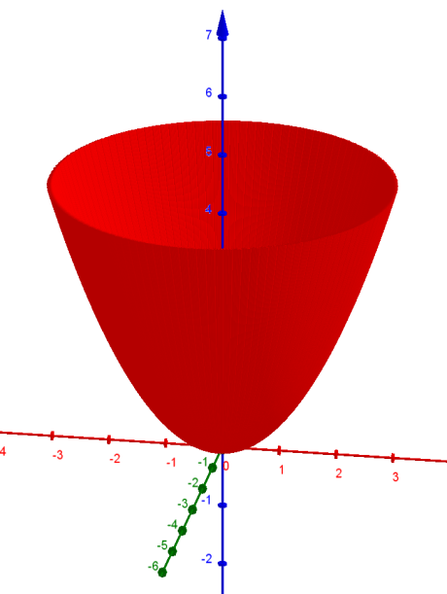
2. Объём параболического сегмента
Рассмотрим фигуру в пространстве, ограниченную параболоидом вращения (y = ax²) и плоскостью, перпенди­кулярной оси Oy и проходящей на расстоянии h от точки O. Такая фигура в пространстве называется параболическим сегментом.
Найдем его объем. Проведем плоскость, перпендикулярную оси Oy, на расс­тоянии y от точки O. В сечении параболоида вращения получим круг радиуса $x=\sqrt{\frac{y}{a}}.$ Его площадь равна $\frac{πy}{a}$.
Наша задача состоит в том, чтобы подобрать фигуру с такими же площадями сечений.

Slide 5
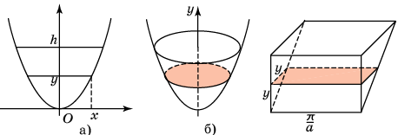
Для этого рассмотрим прямую треугольную призму ABCA₁B₁C₁ высоты $\frac{π}{a}$, осно­ванием которой является прямоугольный треугольник с катетами, равными h.
Площадь сечения этой призмы равна $\frac{πy}{a}$, т.е. равна площади сечения параболического сегмента. Следовательно, объём параболического сегмента равен объёму призмы, т.е. имеет место формула
$V=\frac{πh^{2}}{2a}$.

Slide 6
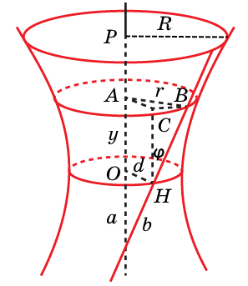
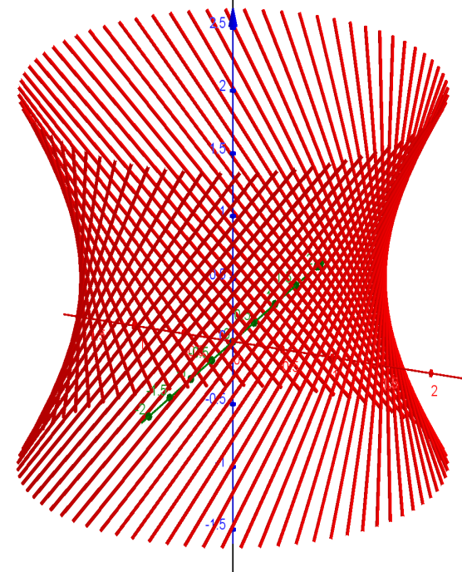
3. Объём гиперболического сегмента
При вращении прямой b, скрещивающейся с прямой a, получается гиперболоид вращения. Найдем объём гиперболического сегмента ограниченного этой поверхностью и двумя кругами соответственно с центрами O и P.
В сечении этой фигуры плоскостью, проходящей через точку A, перпендикулярной оси вращения, получается круг радиуса r = $\sqrt{d^{2}+{\left(y∙tg φ\right)}^{2}}.$ Его площадь равна ${π(d}^{2}+{\left(y∙tg φ\right)}^{2}).$
Наша задача состоит в том, чтобы подобрать фигуру с такими же площадями сечений.

Slide 7
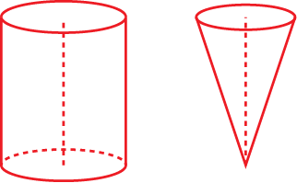
Для этого рассмотрим фигуру, состоящую из цилиндра и конуса. Цилиндр имеет радиус основания d и высоту h = OP. Конус имеет радиус основания $h∙tg φ$ и высоту h.
Сумма площадей их сечений равна ${πd}^{2}+{π\left(y∙tg φ\right)}^{2}$, т.е. равна площади сечения гиперболического сегмента. Следовательно, объём гиперболического сегмента равен сумме объёмов этих цилиндра и конуса, т.е. имеет место формула
$$V=πd^{2}h+\frac{1}{3}πh^{3}{tg}^{2}φ.$$

Slide 8
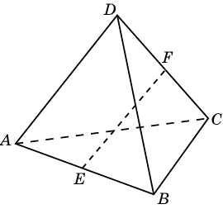
Упражнение 1
Найдите объём фигуры, полученной вращением единичного тетраэдра, вокруг прямой, проходящей через середины противоположных рёбер.

Slide 9
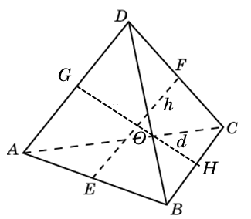
Решение. Эта фигура состоит из двух гиперболических сегментов, для которых $d=\frac{\sqrt{2}}{4},h=\frac{\sqrt{2}}{4}, tg φ=\text{1}\text{.}$ Воспользуемся формулой объёма гиперболического сегмента
$$V=πd^{2}h+\frac{1}{3}πh^{3}{tg}^{2}φ.$$
Получим, $V=\frac{π\sqrt{2}}{24}$. Объём всей фигуры равен $\frac{π\sqrt{2}}{12}$.

Slide 10
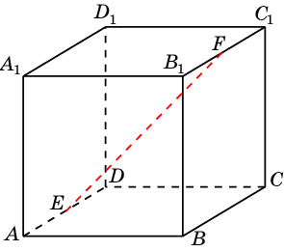
Упражнение 2
Найдите объём фигуры вращения единичного куба вокруг прямой, проходящей через середины его противоположных рёбер.

Slide 11
Решение. Искомая фигура состоит из двух гиперболических сегментов. Для каждого из них имеем: d = 0,5, $φ$ = 45^{о}, h = $\frac{\sqrt{2}}{2}.$ Их объемы равны $\frac{5\sqrt{2}π}{24}$. Объём всей фигуры равен $\frac{5\sqrt{2}π}{24}$.

Slide 12
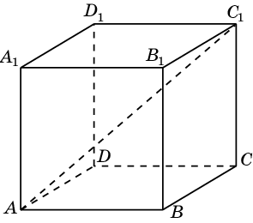
Упражнение 3
Найдите объём тела вращения единичного куба вокруг прямой, содержащей его диагональ.

Slide 13
Решение. Искомое тело состоит из двух конусов и двух гиперболических сегментов. Объем конуса равен $\frac{π2\sqrt{3}}{27}$.
Для гиперболического сегмента имеем: d = $\frac{\sqrt{2}}{2}$ , h = $\frac{\sqrt{3}}{6}$, $tg φ=\sqrt{2}$.
Его объём равен $\frac{π\sqrt{3}}{6}$. Объём всей фигуры равен $\frac{π13\sqrt{3}}{27}$.

